Slide 1
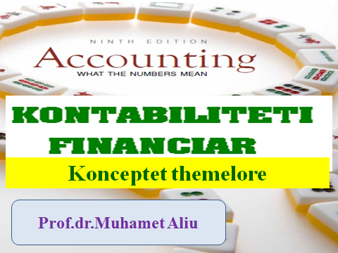

Slide 2
Prezantimi njoftues
Metodologjia e punës
Mënyra e vlerësimit
Literatura
Përmbajtja e lëndës

Slide 3
Metodologjia e punës
Ligjerata
Ushtrime
Punime seminarike
Testet vlerësuese (Kolokiume)
Puna praktike (përdorimi i materialeve të bizneseve

Slide 4
Mënyra e vlerësimit

Slide 5

Literatura dhe Web sajtet
Literatura bazë:
Kontabiliteti Financiar, (Konceptet themelore) Prof.Dr.Skender Ahmeti
Literatura shtesë:
Kontabiliteti Financiar Robert Ingram, Thomas Albright dhe Bruce Baldwin (teksti i përkthyer në shqip),
Kontabiliteti Financiar – King, Lemble & Smith
Kontabiliteti Financiar, Meigs & Meigs

Slide 7

Kapitulli 1
Prezantimi i kontabilitetit dhe bizneseve
1
Notes:
1
1

Slide 8
Zanafilla e kontabilitetit të dyfishtë
Historia e kontabilitetit fillon kur:
  njerëzit mësuan që të shkruajnë (regjistrojnë) aktivitetin e tyre ekonomik.
  Regjistrimet bashkëkohore të kontabilitetit mund të gjendet në kohën e Rilindjes së Evropës.
Librat kontabël të bankave tregtare dhe të ndërmarrjeve tregtare italiane ofrojnë regjistrime për transaksionet e bëra ditore.
Shumë nga këto institucione ekzistojnë edhe sot, me tërë atë traditë të regjistrimeve kontabël përmes shekujve.

Slide 9
Zanafilla e kontabilitetit të dyfishtë
Të dhënat mbi regjistrimet e hershme financiare datojnë qysh në kohën e Babilonisë, përkatësisht para 5.000 viteve,
  në kohën kur tregtarët e mbretërive në mes të lumenjve të Tigrit dhe Eufratit regjistronin me përpikëri:
    shitjet, shpenzimet dhe inventarin e mallit në formë kuneiforme (shkrim në trajtë pyke) në tabela argjile.
Pasqyrat financiare ishin të pranishme në një formë, pasi që tregtarët mbanin shënimet e tyre me qëllim të informimit mbi transaksionet e përmendur më sipër.

Slide 10
Zanafilla e kontabilitetit
Në Egjiptin e lashtë në departamentin qendror të financave të faraonëve, “shkruesit” kontabilistët përgatisnin të dhënat e faturave mbi:
  shpërndarjen e argjendit,
  misrit dhe të mirave tjera,
    të cilët njëkohësisht ishin praktikues të ligjit.
Njëri regjistronte në papirus shumën e mallrave që vinin në depo dhe një tjetër kontrollonte zbrazjen e kontejnerëve.
Auditimi është kryer nga një shkrues i tretë që i ka krahasuar këto dy shënime.

Slide 11

Zanafilla e kontabilitetit të dyfishtë
Benedikt (Benko) Kotrulj (latinisht: Benedictus de Cotrullis) (1416–1469) ishte një tregtar, ekonomist, diplomat dhe humanist nga Dubrovniku (atëherë Republika e Ragusës). Familja e tij kishte origjinë nga Kotorri dhe u vendos në Dubrovnik rreth vitit 1350. Ishte një nga figurat e hershme të kontabilitetit dhe tregtisë në Evropë.
Në vitin 1458, shkroi veprën "Della mercatura e del mercante perfetto" ("Mbi tregtinë dhe tregtarin e përsosur"), që u botua më 1573.
Përshkrimi i tij i metodës së kontabilitetit të dyfishtë përfshinte përdorimin e librave kontabël si libri i ditarit (journal) dhe libri kryesor (ledger).

Slide 12

Zanafilla e kontabilitetit të dyfishtë
Kontabilitetin të cilin e njohim ne sot filloi në shekullin e katërmbëdhjetë në
në Itali në qytet-shtetet si Firenca, Gjenova dhe Venediku si rezultat i rritjes së tregtisë detare dhe institucioneve bankare.
Italiani Luca Pacioli, më 1494 është i pari që në formë të shkruar e botoi dhe e ilustroi sistemin e kontabilitetit të dyfishtë, sipas të cilit:
“Pasuria është e barabartë me detyrimet plus të drejtat”.

Slide 13
Zanafilla e kontabilitetit të dyfishtë
Johann Wolfgang von Goethe (Gëte):
“Kontabiliteti i dyfishtë është një nga shpikjet më të mëdha të mendjes njerëzore.”
Sociologu Max Weber, në librin e tij “The Protestant Ethic and the Spirit of Capitalism” (1905), analizon rolin e kontabilitetit të dyfishtë në rritjen e racionalizimit ekonomik dhe burokracisë moderne.

Slide 14
Nocioni i kontabilitetit
Përkufizime (Definicione) të shumta mbi kontabilitetin
Literatura amerikane:
Kontabiliteti është:
sistem për ofrimin e informatave
  sasiore, para së gjithash, të natyrës financiare,
    mbi entitetet (organizatat) ekonomike me qëllim të
marrjes së vendimeve
  sa më të shfrytëzueshme.

Slide 15

Definicione të shumta mbi kontabilitetit.
Kontabiliteti është strukturë e
koncepteve dhe e teknikave që shfrytëzohen për
  matjen dhe raportimin e informatave financiare
    mbi njësinë ekonomike.

Slide 16

Përkufizo kontabilitetin

Slide 17

Natyra e kontabilitetit
Sistemi i kontabilitetit është një seri e veprimeve të vazhdueshme për të:
analizuar, matur, kontabilizuar, përmbledhur, klasifikuar, raportuar dhe interpretuar,
  ngjarjet ekonomike të një organizate dhe të përgatis raportet financiare.

Slide 18
Natyra e kontabilitetit
Sistemet e kontabilitetit janë të dizajnuara për të plotësuar nevojat e vendimmarrësve të cilët shfrytëzojnë informatat financiare.
Secili biznes ka një lloj të sistemit të kontabilitetit.
  Këto sisteme mund të jenë:
    shumë të thjeshta apo
    shumë të komplikuara,
      por vlera reale e një sistemi të kontabilitetit qëndron në informatat që ofrojnë ato sisteme.

Slide 19
Kontabiliteti — një proces informativ
Identifikimi i shfrytëzuesve
Shfrytëzuesit
e jashtëm

Slide 20
Kontabiliteti — një proces informativ
Identifikimi i shfrytëzuesve
Nevojat e shfrytëzuesve për informacione

Slide 21
Kontabiliteti — një proces informativ
Identifikimi i shfrytëzuesve
Nevojat e shfrytëzuesve për informata
Sistemi i kontabilitetit

Slide 22
Kontabiliteti — një proces informativ
Identifikimi i shfrytëzuesve
Nevojat e shfrytëzuesve për informacione
Të dhënat dhe aktivitetet ekonomike
Sistemi I kontabilitetit

Slide 23
Kontabiliteti — një proces informativ
Identifikimi i shfrytëzuesve
Nevojat e shfrytëzuesve për informacione
Të dhënat dhe aktivitetet ekonomike
Sistemi I kontabilitetit
Raportet

Slide 24
Kontabiliteti — një proces infiormativ
Identifikimi i shfrytëzuesve
Nevojat e shfrytëzuesve për informacione
Të dhënat dhe aktivitetet ekonomike
Sistemi I kontabilitetit
Raportet
Vendimet e shfrytëzuesve

Slide 25

Kontabiliteti...
Quhet:
“Gjuha e biznesit”

Slide 26
Kontabiliteti – gjuhë e biznesit...
Termi kontabilitet, çfarë saktësisht është ai?
Kontabiliteti është sistem informacioni që mat aktivitetin e biznesit, përpunon të dhënat përmes raporteve dhe u komunikon rezultatet vendimmarrësve.
Kontabiliteti është “gjuhë e biznesit.”
Sa më mirë që dini këtë gjuhë të biznesit, aq më mirë do të menaxhoni biznesin e juaj.
P.sh. Si do të vendosni mbi huazimin e parasë për të filluar biznesin?
Ju duhet të merrni në konsiderim të ardhurat e juaja dhe mundësinë e kthimit të huas që do ta merrni...

Slide 27
Pyetja:
Çfarë është kontabiliteti?
Përgjigja:
Kontabiliteti është proces përmes të cilit informatat financiare mbi biznesin identifikohen, regjistrohen, përmblidhen, interpretohen dhe komunikohen pronarëve, menaxherëve dhe palëve tjera të interesuara.
Notes:
An accounting information system records, classifies, summarizes, interprets and then communicates financial transactions and information to owners, managers and other interested parties.

Slide 28
Informata financiare është
identifikuar
Notes:
The financial data is classified in a meaningful way.

Slide 29

Informata financiare është
Kontabilizuar
(regjistruar)
Notes:
When financial transactions take place, they are recorded in the business’s financial records.

Slide 30
Informata financiare është
përmbledhur
Pasqyrat Financiare
Notes:
The financial information is then summarized periodically into reports called financial statements.

Slide 31
Fitimi është i vërtetuar!
Informata financiare është
interpretuar
Notes:
Owners and managers obtain a lot of information from financial information such as how well the business is doing, if profits are improving, their cash flow needs, etc.

Slide 32


Informata financiare është
Pasqyrat
financiare
komunikuar
Pronarëve
Menaxherëve
Palëve tjera të interesuara
Notes:
It is important that financial information is communicated to all interested parties.

Slide 33
Përshkrimi i kontabilitetit
është
sistem i cili
Kontabiliteti
Identifikon
Regjistron
informatat
që janë
Relevante
Komunikon
Të besueshme
Për të ndihmuar shfrytëzuesit për marrjen e vendimeve më të mira
Të krahasueshme

Slide 34
Kontabiliteti – gjuhë e biznesit
Komponentë kyçë të këtij definicioni janë:
Sasiorë – kontabiliteti lidhet ne numrat, numrat lehtë mund të hidhen në tabelë dhe të përmblidhen,
Financiarë – shprehja e të dhënave përmes raporteve financiare apo pasqyrave financiare si: bilanci i gjendjes, pasqyra e të ardhurave, pasqyra e rrjedhjes së parasë dhe pasqyra e ndryshimeve në ekuitet (kapital).

Slide 35
Kontabiliteti – gjuhë e biznesit
c. I shfrytëzueshëm – si në aspektin teorik ashtu edhe në atë praktik. Kjo do të thotë se rregullat e kontabilitetit përherë janë bazuar në kornizën teorike konceptuale.
d. Vendimet – informata që del nga kontabiliteti është e rëndësishme vetëm nëse është e shfrytëzueshme. Në këtë mënyrë, ne mund të marrim një vendim në drejtim të arritjes së profitit sa më të madh.

Slide 36
Ndikimi i kontabilitetit
Kontabiliteti është veprimtari e përcjelljes dhe e studimit apo e kërkimit kontabël në procesin afarist.
Me nocionin përcjellje të procesit afarist nënkuptojmë:
Udhëheqjen e librave, rezultat i së cilës janë përllogaritjet e ndryshme,
Planifikimin kontabël, rezultat i së cilit janë parallogaritjet e ndryshme

Slide 37
TEST I SHPEJT ✓
KONTABILITETI ËSHTË SISTEM I CILI IDENTIFIKON, REGJISTRON, KOMUNIKON INFORMATA QË JANË RELEVANTE, TË BESUESHME DHE TË KRAHASUESHME NË MËNYRË QË TI NDIHMOI SHFRYTËZUESIT PËR MARRJEN E VENDIMEVE MË TË MIRA?
A) E saktë
  B) E pasaktë

Slide 38
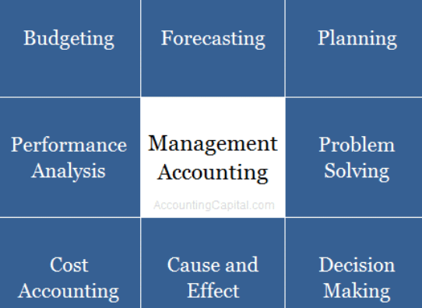
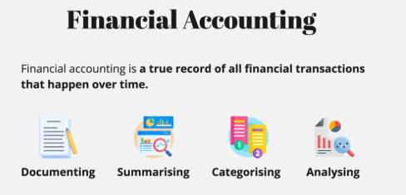
Fushat e kontabilitetit
Kontabiliteti financiar
Kontabiliteti i menaxhmentit

Slide 39
Sistemi i kontabilitetit
Sistemi i kontabilitetit financiar
Raportet periodike financiare dhe raporte të ngjashme
Sistemi i kontabilitetit menaxherial
Planet detale dhe raportet
E rregullta të performancës
Vendimmarrësit e jashtëm
Investitorët, kreditorët,
furnizuesit, konsumatorët etj.
Vendimmarrësit e brendshëm
Menaxherët e ndryshëm
në organizatë
Notes:
A good accounting system produces information for financial reporting to external decision-makers. Those decision-makers include investors, creditors, suppliers, customers, union representatives, and all other interested parties. The system also should be capable of producing managerial reports that are used within the company to make determinations about pricing, production, quality, and numerous other day-to-day activities.

Slide 40
Sistemi i kontabilitetit
Menaxherët
(vendim
marrësit e
brendshëm)
Raportimi i
informacioneve
drejt vendim-
marrësve
Grumbullimi dhe procesimi i
Informacioneve financiare
Investitorët dhe kreditorët
(vendim
marrësit e
jashtëm)
Notes:
The accounting system begins by collecting and processing financial information. This financial information is organized into reports that are distributed to decision-makers. The decision-makers may rely on the reports to make certain important determinations about the future.

Slide 41
Shfrytëzuesit e informatave të kontabilitetit
investitorët
kreditorët
rregullatorët
konsumatorët
konkurenca
Kontabiliteti financiar
SHFRYTËZUESIT E JASHTËM

Slide 42
Shfrytëzuesit e informatave të kontabilitetit
investitorët
kreditorët
rregullatorët
konsumatorët
konkurenca
Kontabiliteti financiar
SHFRYTËZUESIT E JASHTËM
Kontabiliteti i menaxhmentit
pronarët
menaxherët
punëtorët
SHFRYTËZUESIT E BRENDSHËM

Slide 43
DALLIMET NË MES TË
KONTABILITETIT MENAXHERIAL DHE
KONTABILITETIT FINANCIAR
?

Slide 44
Raportet e kontabilitetit financiar përdoren nga individët “jashtë” biznesit për të marrë vendime siç janë:
investimi në biznes (aksionarët)
huazimi i parasë për biznesin (bankat)
qëllime të taksave (komunale, qëndrore)
rregullatorët dhe agjencitë qeveritare
konkurruesit, konsumatorët, sindikatat

Slide 45
Raportet e kontabilitetit të menaxhmentit shfrytëzohen nga individët “brenda” biznesit në marrjen e vendimeve si:
llogaritja e kostove
punësimi i më shumë punëtorëve
blerja e më shumë mallrave

Slide 46
KONTABILITETI FINANCIAR
Raportet financiare
Shfrytëzuesit
Të jashtëm dhe menaxhmenti
Objektive
Të përgatitura sipas –PKPP- GAAP
Karakteristikat
Të përgatitura periodikisht
Entitete biznesore

Slide 47
Kontabiliteti financiar ofron të dhëna në formë të informatave të shprehura në raporte financiare.
Ato janë:
KONTABILITETI
FINANCIAR

Slide 48
Katër pasqyrat bazike financiare dhe
Pasqyra e të ardhurave
Pasqyra e ndryshimeve në ekuitet
(Raporti i fitimeve të mbajtura)
Bilanci i gjendjes - PPF
Pasqyra e rrjedhjes së të parasë
Shpalosja e politikave kontabile dhe shënimet sqaruese
Notes:
The four basic financial statements include the income statement, the statement of retained earnings, the balance sheet, and the statement of cash flows.

Slide 49

Pasqyrat bazike financiare
Kompanitë përgatisin pasqyra financiare në fund të vitit apo 6 mujore.
Sipas SNK më së paku një herë në vit.
Pasqyrat financiare të përgatitura në fund të vitit quhen raporte vjetore.
Notes:
Many companies prepare financial statements on a monthly basis as well as on a quarterly and annual basis. Financial statements that are prepared at the end of the year are called annual reports.

Slide 50
TEST I SHPEJT ✓
RAPORTET FINANCIARE TE KONTABILITETIT FINANCIAR DUHET TË JENË?
  Objektive dhe të dedikuara për shfrytëzuesit e jashtëm dhe menaxhmentin
  Të përgatitura sipas GAAP
  Të përgatitura periodikisht dhe për entitete biznesore
  Të gjitha të mësipërmet

Slide 51
KONTABILITETI I MENAXHMENTIT
Raportet e Kontabilitetit menaxherial
Shfrytëzuesit
Menaxhmenti
Objektive dhe subjektive
Të përgatitura në pajtim me nevojat e menaxhmentit
Karakteristikat
Të përgatitura periodikisht apo sipas nevojës
Për entitetin biznesor apo një segment të tij

Slide 52
KONTABILITETI I MENAXHMENTIT
Kontabiliteti menaxherial, i njohur gjithashtu si kontabiliteti i menaxhimit, është i rëndësishëm, për të:
ndihmuar bizneset të marrin vendime të mira,
Thjeshtuar operacionet dhe të arrijnë sukses financiar.
ofruar menaxherëve informacion për planifikimin, kontrollin dhe drejtimin e operacioneve të një organizate.
marrë menaxhmenti vendime që përputhen me qëllimet dhe objektivat strategjike të kompanisë.
ndihmuar në buxhetimin (planifikimin), analizën e kostos, vlerësimin e performancës dhe planifikimin strategjik.
vlerësuar opsione të ndryshme,
vlerësuar risqet dhe për të përcaktuar kursin më të përshtatshëm të veprimit.

Slide 53
KONTABILITETI I PËRGJEGJËSISË
Merret me identifikimin dhe përcjelljen e zonave të përgjegjësisë, aty ku realizohen aktivitetet afariste të ndërmarrjes.
Aktivitetet e ndërmarrjes janë në kompetencë të drejtuesve, kjo do të thotë se kostot, të hyrat, fitimi dhe humbja paraqesin objektin e përgjegjësisë së drejtuesve në strukturën qeverisëse të ndërmarrjes.

Slide 54
TEST I SHPEJT ✓
KONTABILITETI I MENAXHMENTIT PËRGATITË RAPORTET FINANCIARE?
  Në mënyrë objektive dhe subjektive për menaxhmentin
  Në mënyrë strikte dhe të rregullt periodike
  Në pajtim dhe për nevoja të menaxhmentit
  Vetëm për entitete biznesore si tërësi

Slide 55
INFORMACIONI KONTABËL
Roli i informacionit kontabël në drejtimin e një sistemi ekonomik
Regjistrimi besnik i të dhe rigoroz të të gjitha ngjarjeve ekonomike,
Përdorimi i informacionit në marrjen e vendimeve çofshin personale apo të biznesit,

Slide 56
Biznesi dhe investimet
Qëllimi
Produktet
Fitimi
Biznesi
Shet
Fitimi
Mallrat

Slide 57
Fitimi i biznesit
Shuma e fituar nga shitja e produkteve apo shërbimeve
Kostot e shkaktuara me shitjen
Shuma e fituar nga shitja minus shpenzimet e shkaktuara

Slide 58

INFORMACIONI KONTABËL - shembull
Dy pronarë (ortakëria) kanë vendosur të fillojnë biznesin duke shitur prodhime të miellit shitoreve lokale.
Ata përcaktuan se mund të shesin 12,000€ të prodhimeve të tyre (pjekjeve) për secilin muaj.

Slide 59
Ata kalkuluan koston e tyre mujore.
Prodhimi € 8,000
Pagat 1,000
Qiraja 600
Shërbimet 300
Komunaliet 200
Total €10,100

Slide 60
Të hyrat e pritura për ortakërinë
Kostoja
Shitja
Kostoja e prodhimit 8,000
Pagat 1,000
Qiraja 600
Shërbimet 300
Komunalet 200
Gjithsej: 10,100€
Shitja e prodhimeve 12,000 €
Profiti 1,900€

Slide 61
INFORMACIONI KONTABËL
Konstatim:
Informacioni kontabël shpreh arsyeshmërinë për një:
  vendim të drejtë të marrë nga pronarët.
Pronarët mund të vendosin për të vazhduar procesin e prodhimit të biskotave për shkak të:
  Rezultatit financiar pozitiv.

Slide 62
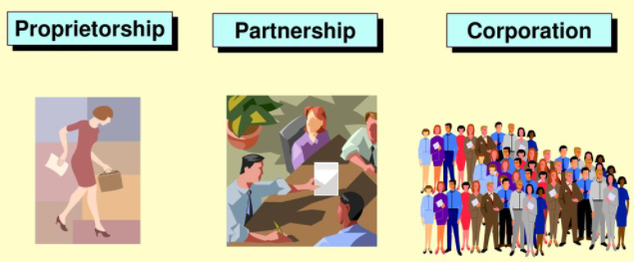
Format e organizimit të bizneseve
Bizneset organizohen në bazë të:
1.Aktiviteteve biznesore
  prodhuese
  tregtare dhe
  shërbyese)
2. Themeluesve (pronësisë)
  individuale
  ortakëri dhe
  korporatë
3. Qëllimit
  fitimprurëse dhe
  jofitimprurëse

Slide 63

Llojet e bizneseve
Bizneset prodhuese
Produkti
General Motors Auto, kamionë, furgonë
Intel Çipa kompjuterësh
Boeing Aeroplanë
Nike Këpucë atletike dhe tjera
Coca-Cola Pije
Sony TV dhe pajisje tjera

Slide 64
Llojet e bizneseve
Bizneset tregtare
Produkti
Wal-Mart Tregti e përgjithshme
Toys “R” Us Lodra
Circuit City Elektronikë për konsumat.
Lands’ End Rroba
Amazon.com Libra interneti, muzikë,
video etj.

Slide 65
Llojet e bizneseve
Bizneset shërbyese
Produkti
Disney Argëtim
Delta Air Lines Transport
Marriott Hotels Hotelieri
Merrill Lynch Këshilla financiare
Sprint Telekomunikacion

Slide 66
Format e organizimit
Biznesi
Laë Offices
Shitore ushqime
Ortakëria
Korporata
Biznesi individual

Slide 67
Format e organizimit
Jobiznesore
Jofitimprurëse
Shkollat
Qeveria

Slide 68
Format e organizimit të biznesit
Bizneset individuale
Ortakëritë
Korporatat
Notes:
There are three general forms of business operations. A sole proprietorship is a business owned by just one individual. A partnership is owned by two or more individuals. Some partnerships have several thousand partners. A corporation is owned by individuals who normally are not active in the day-to-day operations of that business. For example, you may become an owner of IBM by purchasing shares of stock on the New York Stock Exchange. While you are a part owner, you do not necessarily work for IBM nor are active in the operations of the company.

Slide 69
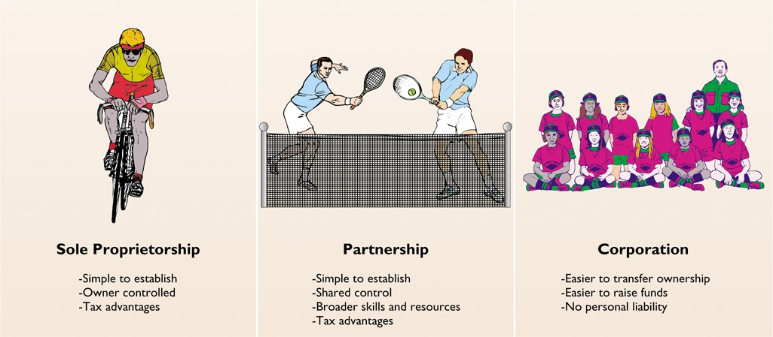
Bizneset individuale
Biznes në pronësi të një biznesi
Thjeshtë për t’u themeluar
Pronari i kontrollueshëm
Përparësi në taksa
Vështirësi financiare
Përgjegjësi personale

Slide 70
Ortakëria
Dy apo më tepër pronarë
Thjeshtë për t’u themeluar
Kontrolli i ndarë
Aftësi dhe resurse më të gjëra
Përparësi në taksa
Përgjegjësi personale

Slide 71
Ortakëritë tipike
Shërbimet profesionale siç janë:
Firmat e kontabilitetit
Praktikat medicinale
Praktikat stomatologjike
Firmat juridike
Firmat arkitektuale
Notes:
The partnership structure is common in businesses that offer professional services, such as law firms, accounting firms, architectural firms, medical practices, and dental practices.

Slide 72
Korporatat
Entitet legal i ndarë nga pronarët
Transferim i lehtë i pronësisë
Potencial më i madh për rritje të kapitalit
Përgjegjësi më e vogël legale - SHPK
Trajtim jo i favorshëm tatimor

Slide 73
Korporatat
Aksionarët ndajnë Dividentë
Pronarët e korporatës quhen aksionarë
Kur korporata emeton vetëm një lloj të aksioneve, ato i quajmë aksione të zakonshme (apo aksione kapitale).

Slide 74
Përparësitë e korporatës
Korporatat kanë jetë të vazhdueshme, të ndarë nga ato të pronarëve të tyre.
Aksionarët nuk janë personalisht përgjegjës për borxhet e një korporate (përgjegjësi e kufizuar).
Në shumicën e korporatave, aksionarët nuk menaxhojnë kompanitë. Ata zgjedhin menagjerë profesional të cilët udhëheqin kompaninë.
Aksionarët nuk mund të hyjnë në kontakte ose marrëveshje që janë lidhëse për një korporatë përderisa ata nuk janë menaxherë e as drejtorë.

Slide 75
Mangësitë e korporatës
Pjesa më e madhe e korporatave duhet të paguajnë taksa mbi të ardhurat e tyre.
Korporatat janë të rregulluara nga agjenci të ndryshme të shtetit ose të qeverisë.
Zbatimi i këtyre rregulloreve është me kosto.
Disa shpalosje të kërkuara mund të jenë të dobishme për konkurrentët.
Korporatat më të mëdha është vështirë menaxhohen.
Pronarët e korporatave zakonisht nuk kanë mundësi të njihen me informacionin e aktivitetit ditor të kompanisë së tyre.

Slide 76
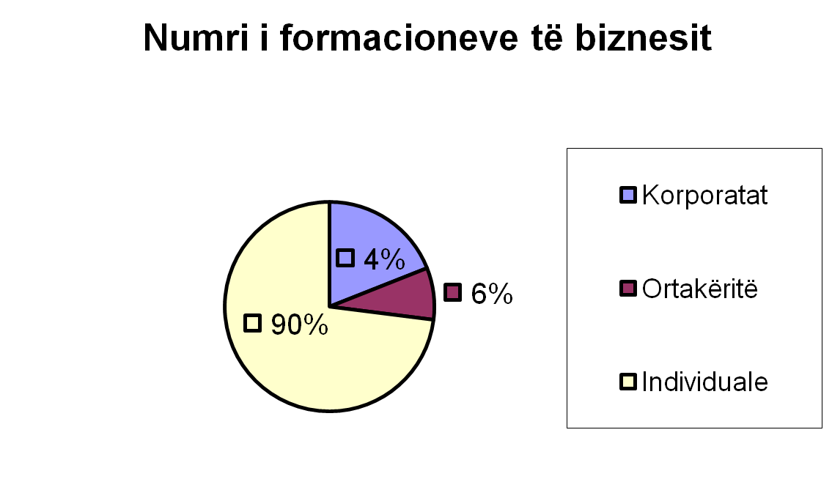
Kush dominon?

Slide 77
Zhvillimi i kontabilitetit financiar dhe standardeve të raportimit
Parimet
e
Kontabilitetit
Përgjithsisht
Të
Pranuara
PKPP

Slide 78
Udhërrëfyesi i përgjithshëm për kontabilitetin financiar
Parimet
Kontabilitetit
Përgjithsisht
Pranuara
Generally
Accepted
Accounting
Principles

Slide 79
Përcaktimi i hershëm i standardeve
Procesi i evoluimit të standardeve
  1938 - 1959:
    Komiteti i procedurave të kontabilitetit (Committee on Accounting Procedures (CAP)
  1959 - 1973:
    Bordi i principeve të kontabilitetit (Accounting Principles Board (APB)

Slide 80
Organi kryesor përcaktues i kontabilitetit në SHBA
Financial
Accounting
Standards
Board
Notes:
4

Slide 81
Këshilli për standardet financiare dhe kontabël (FASB)
Në SHBA, standardet e kontabilitetit janë vendosur nga Këshilli për standarde financiare dhe kontabël. FASB ka selinë në Norwalk, Konektikat, ndërsa të shtatë anëtarët e tij të rregullt janë selektuar nga profesione të ndryshme si: kontabilistë, nga biznesi, qeveria dhe akademia.
FASB është një organizatë joqeveritare, përkatësisht një trup privat i themeluar dhe përkrahur nga komuniteti amerikan i biznesit, nuk ka një forcë legale që të imponojë implementimin e standardeve.
Mirëpo, FASB ruan influencën e tij në aplikimin e standardeve të kontabilitetit me mbrojtje të suksesshme të prestigjit dhe reputacionit të saj, duke përgatitur standarde të mira.

Slide 82
Këshilli ndërkombëtar i standardeve të kontabilitetit (IASB)
I themeluar më 1973 për të ngushtuar nivelin e diferencave në mes të standardeve të kontabilitetit.
Rritjet në tregtinë ndërkombëtare kanë motivuar IASB që të bëjë përpjekje për të eliminuar trajtimet alternative të standardeve.

Slide 83
Komiteti ndërkombëtar i standardeve të kontabilitetit (IASC)
Standardet ndërkombëtare të kontabilitetit
Dy tërësi standardesh për shfrytëzim ndërkombëtar:
U.S GAAP – i të përpiluara nga FASB
Standardet ndërkombëtare për raportim financiar (IFRS), të përpiluara nga IASB

Slide 84
Agjencia qeveritare në SHBA që mbikëqyrë tregun financiar
Securities
Exchange
Commission
Notes:
4

Slide 85
Themelimi i standardeve të kontabilitetit dhe procesi i politikave
Federata ndërkombëtare
e kontabilistëve
www.ifac.gov
Instituti financiar ekzekutiv
www.fei.org
GAAP
Bordi qeveritar për
standardet e kontabilitetit
www.gasb.org
Instituti amerikan për
certifikimin e kontabilistëve
publik
www.aicpa.org
Komisioni për sigurimin
e këmbimeve www.sec.gov
Asociacioni amerikan i kontabilitetit
www.aaa-edu.org

Slide 86
Mos harroni…
GAAP janë rregullat
FASB bën rregullat
SEC zbaton rregullat

Slide 87
Etika në kontabilitet
Për të qenë të shfrytëzueshme, informatat e kontabilitetit duhet të jenë objektive dhe të besueshme.
Menaxhmenti duhet të jetë përherë nën presion për të raportuar rezultatet e dëshiruara dhe të mos injoroj rregullat ekzistuese.

Slide 88
Kontabiliteti financiar dhe etika profesionale
Praktikat e kontabilitetit etik ndërtojnë raporte të besueshme, produktive dhe të sinqerta me shfrytëzuesit e informatave kontabël.
Shumë kompani dhe organizata profesionale, kanë shkruar kodin e etikës i cili u shërben kontabilistëve si udhërrëfyes.

Slide 89
Kodi i etikës për kontabilistët
Katër fusha të gjëra të përgjegjësive:
Ruajtja e një niveli të lartë të kompetencës profesionale
Trajtimi i çështjeve të ndjeshme me besueshmëri
Ruajtja e integritetit personal
Të jetë sa më objektiv në të gjitha paraqitjet

Slide 90
Rëndësia e etikës profesionale
Çmuarja
Objektiviteti
Aftësia profesionale
Besueshmëria
Sjellja profesionale
Kompetenca

Slide 91
Parimi i çmuarjes
Kontabilisti profesional duhet të jetë i
sinqertë, i drejtë dhe i ndershëm në
ofrimin e shërbimeve profesionale

Slide 92
Parimi i objektivitetit
Informacioni duhet të ketë saktësi të arsyeshme
Informacioni duhet të jetë i lirë nga paragjykimet
Informacioni duhet të raportoj çka me të vërtetë ka ndodhur
Individët mund të
arrijnë te konkluzionet
e njëjta duke përdorur
të njëjtat të dhëna

Slide 93
Parimi i aftësisë profesionale
Nënkupton kryerjen e punëve në mënyrë
profesionale dhe me kompetencë

Slide 94
Parimi i besueshmërisë
Të mos zbuloj informata konfidenciale derisa legalisht të mos obligohet
Të mos shfrytëzohen informatat konfidenciale për avantazhe personale
Besueshmëria
Të sigurohet se vartësitë nuk zbulojnë informatat

Slide 95
Parimi i sjelljes profesionale
Shmangia e aktiviteteve që mund ndikojnë në përmbushjen e detyrave
Përmbajta ndaj aktiviteteve që mund të diskreditojnë profesionin
Refuzimi i dhuratave në favor të ndikimit të mundshëm
Sjellja
profesionale
Komunikimi i informatave jo të favorshme si dhe atyre të favorshme

Slide 96
Parimi i kompetencës
Përcjellja e ligjeve aplikative, rregulloreve dhe standardeve
Ruajtja e kompetencës profesionale
Kompetenca
Përgatitja komplete dhe e qartë e raporteve pas analizave të duhura

Slide 97
Karakteristikat profesionale të kontabilistit
Shumë e rëndësishme
  Etika në punë
  Aftësi analitike për zgjidhje të problemeve
  Aftësi interpersonale
  Dëgjueshmëria
  Njohja e biznesit
  Të kuptuarit e linjës së sipërme të implikimit në vendim marrjen menaxheriale
  Aftësi për të shkruar
  I afërt me procesin e biznesit
Të rëndësishme
  Interpretimi I pasqyrave financiare
  Matja dhe raportimi I të ardhurave dhe shpenzimeve
  Regjistrimet akruale, të shtyra, rregullimi I regjistrimeve etj.

Slide 98

Etika është posaçërisht e rëndësishme për kontabilitetin sepse saktësia e informatës së kontabilitetit varet nga sinqeriteti i atyre që i përgatisin, raportojnë dhe auditojnë ato informata.

Slide 99
Etika e kontabilistit
1. Mënjanon gabimet e vogla etike.
2. Përqendrohet në reputacionin e juaj afat gjatë.
3. Ju mund të pritni të keni pasoja nga mbajtja e një pozicioni etik.

Slide 100
Profesionet në kontabilitet
Kontabilistët që punojë në firma biznesore apo jo profitabile thuhet se janë kontabilistë (privat).
Kontabilistët që ofrojnë shërbime në bazë të tarifave quhen kontabilistë të çertifikuar.

Slide 101
Auditimi dhe auditorët
Auditimi është ekzaminimi i hollësishëm i raporteve financiare të një organizate.

Slide 102
Auditorët e pavarur të cilët ekzaminojnë informacionet për të konfirmuar se janë të përgatitura në pajtim me GAAP janë kontabilistë publik të çerfifikuar.

Slide 103

Fundi i ligjëratës - ju faleminderit!
Suksese!

